Slide 1
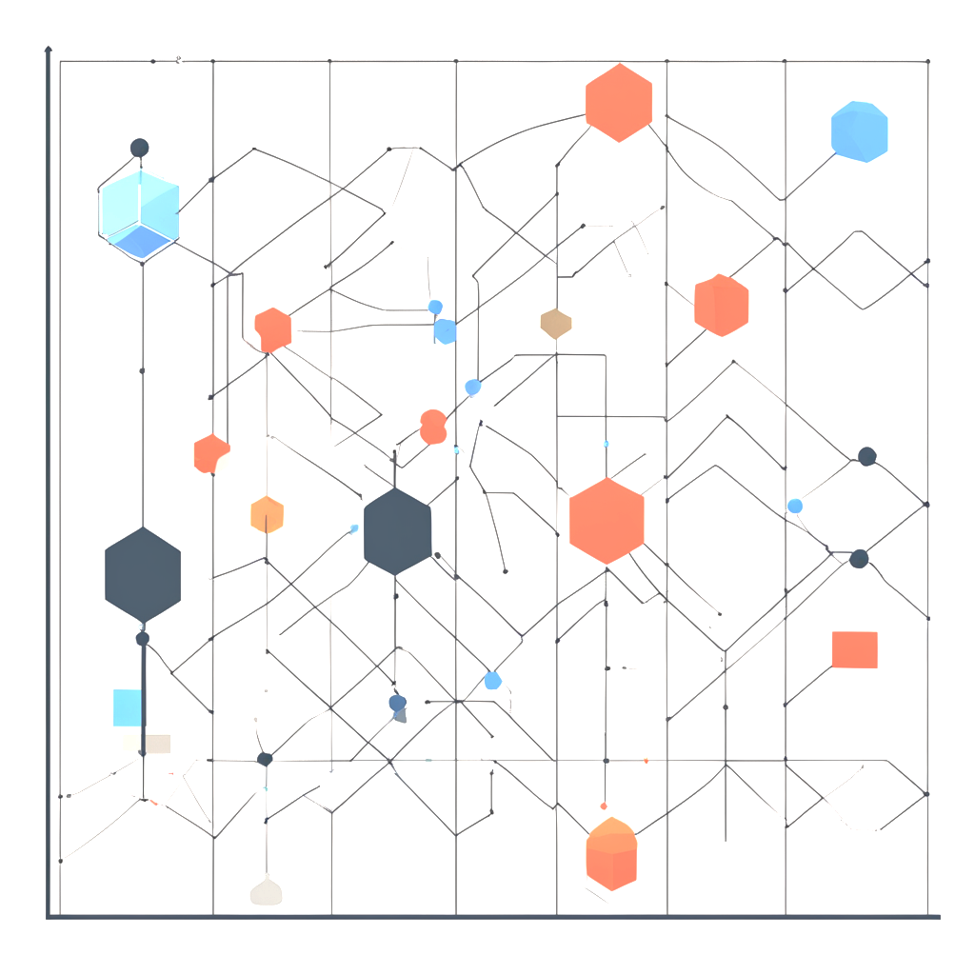

Структуры и алгоритмы обработки данных. Часть 2
Деревья

Slide 2
Страница курса
github.com/ivtipm/Data-structures-and-algorithms/blob/main/current_plans/2023/2023_fall.md

Slide 3


Литература
Книги 1. У. Топп, У. Форд. Структуры данных в С++: Пер. с англ. – М.: ЗАО «Издательство БИНОМ», 1999, 816с
2. Ахо А.В. Структуры данных и алгоритмы / А.В. Ахо, Д. Хопкрофт, Д.Д. Ульман. – Москва: Вильямс, 2003. – 384с.: ил.
3. stepik.org/course/579/syllabus
Дополнительно:
4. Narasimha Karumanchi. Data structures and algorithms made easy
5. academy.yandex.ru/handbook/algorithms

Slide 4
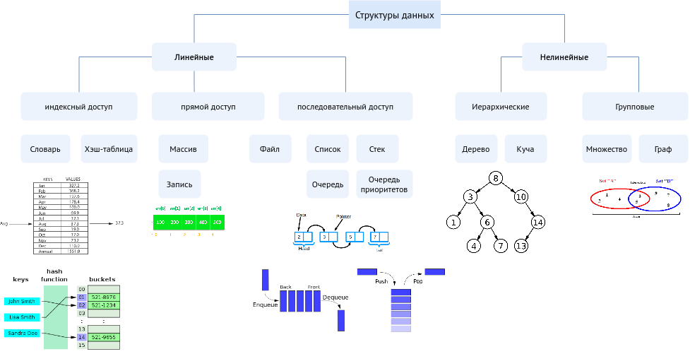

Slide 5
Содержание
Деревья, терминология
Бинарные деревья
Куча
Обход дерева
Бинарное дерево поиска
Итераторы

Slide 6
Деревья

Slide 7
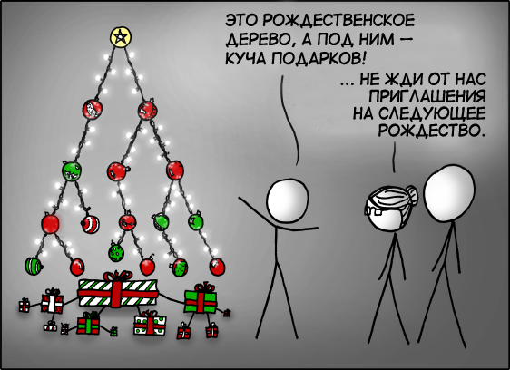

Slide 8
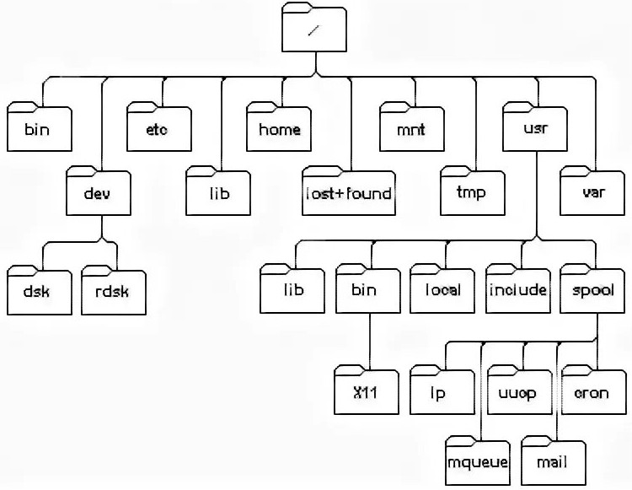

Slide 9
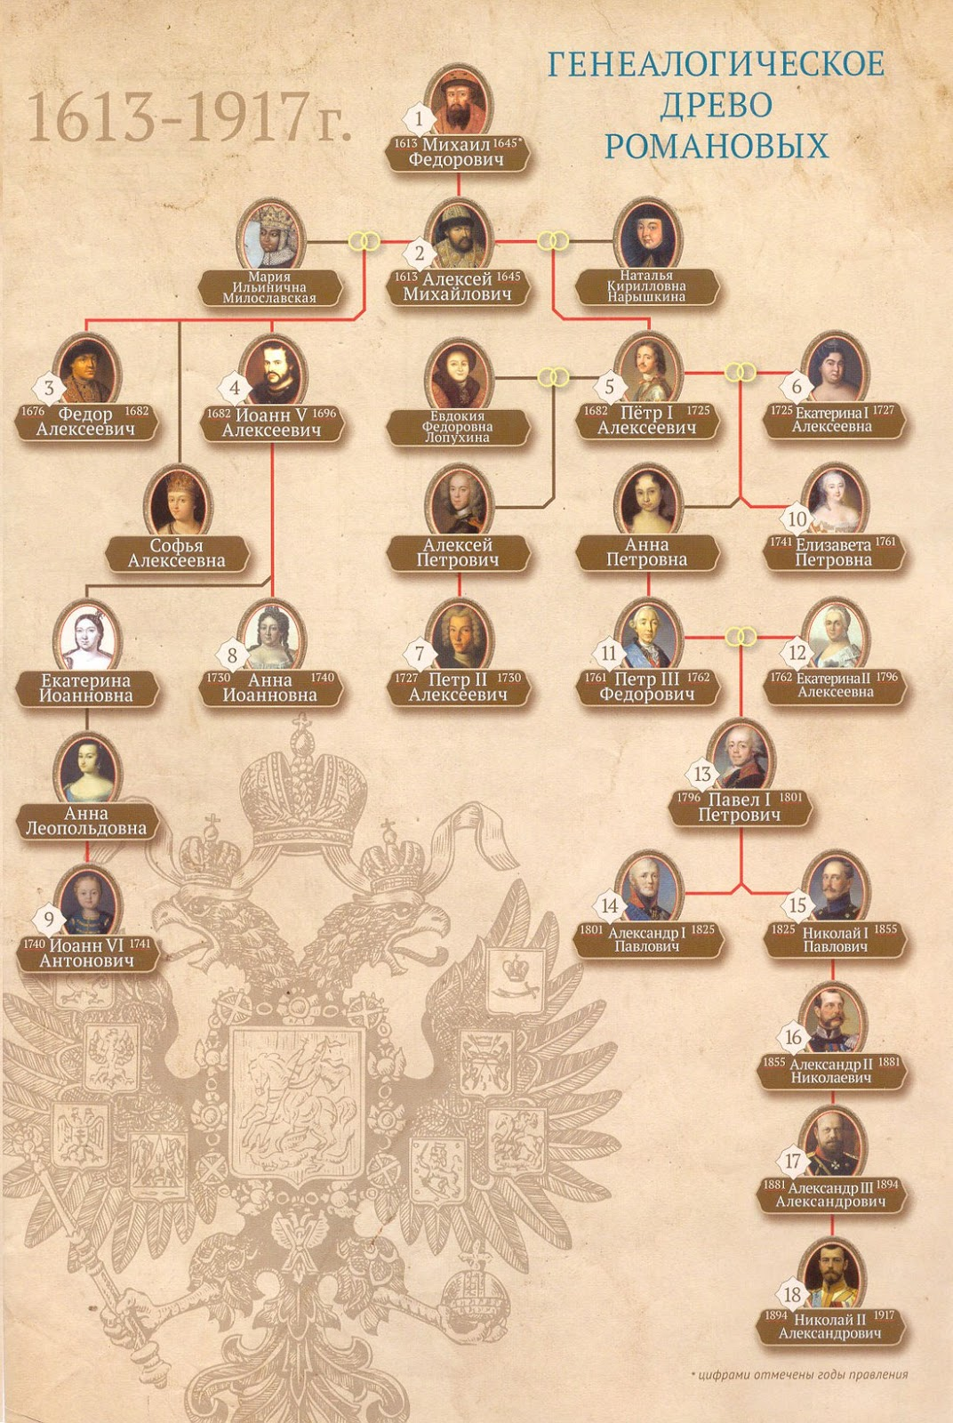


Slide 10
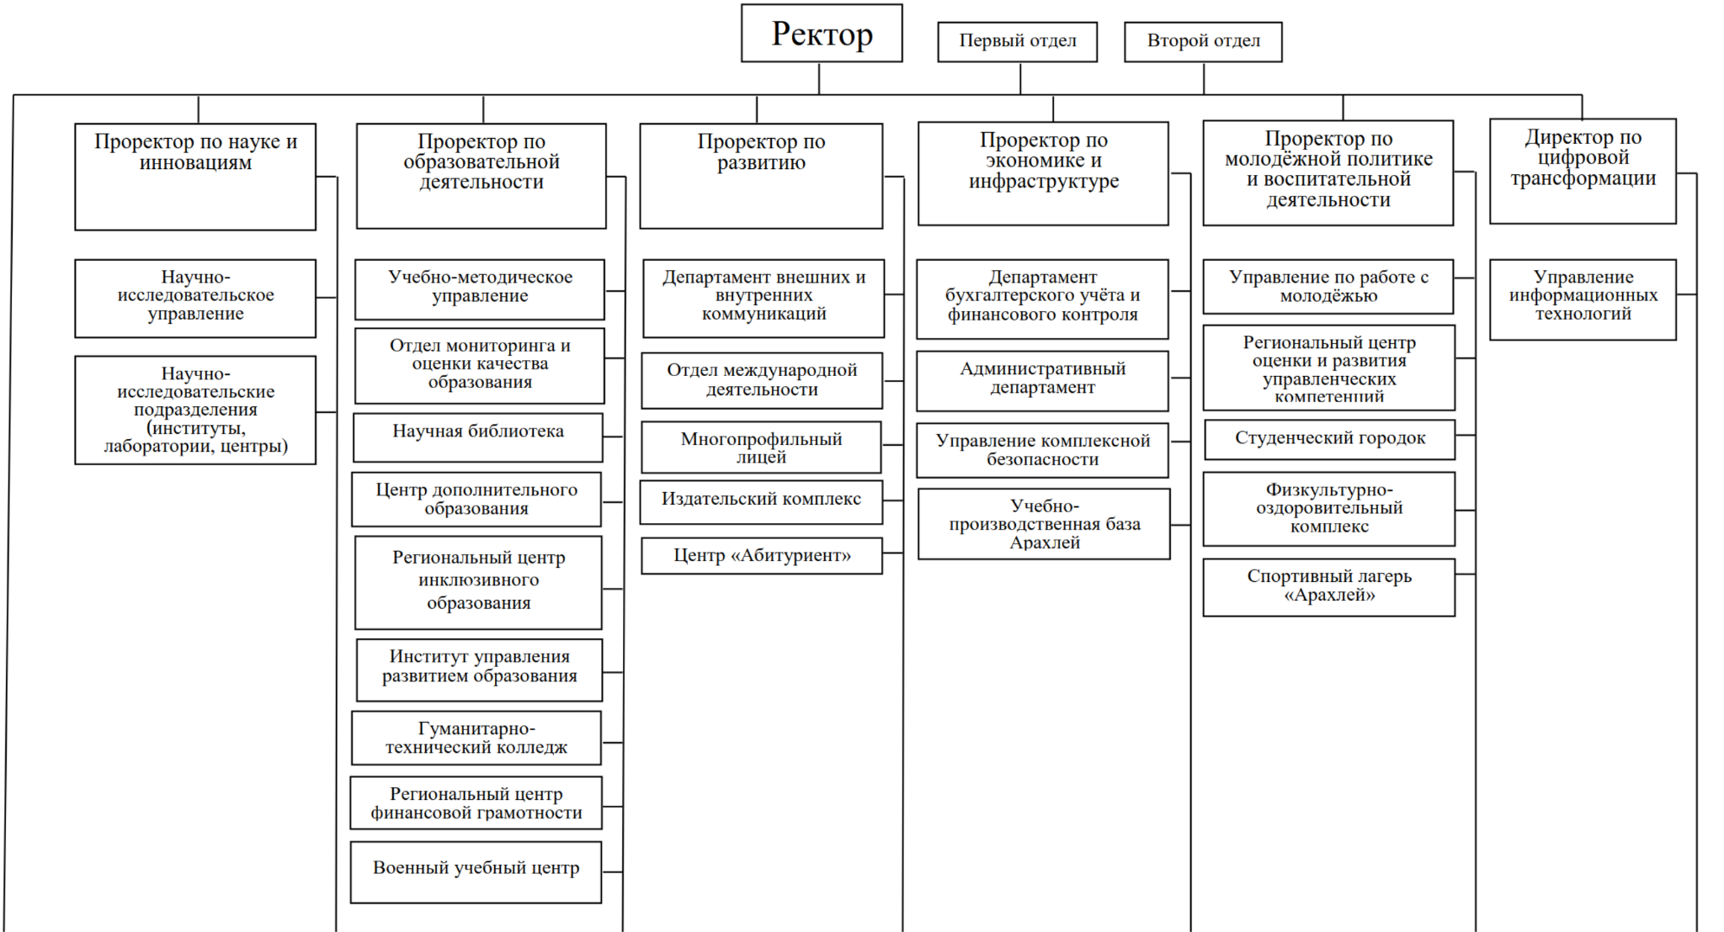

Slide 11
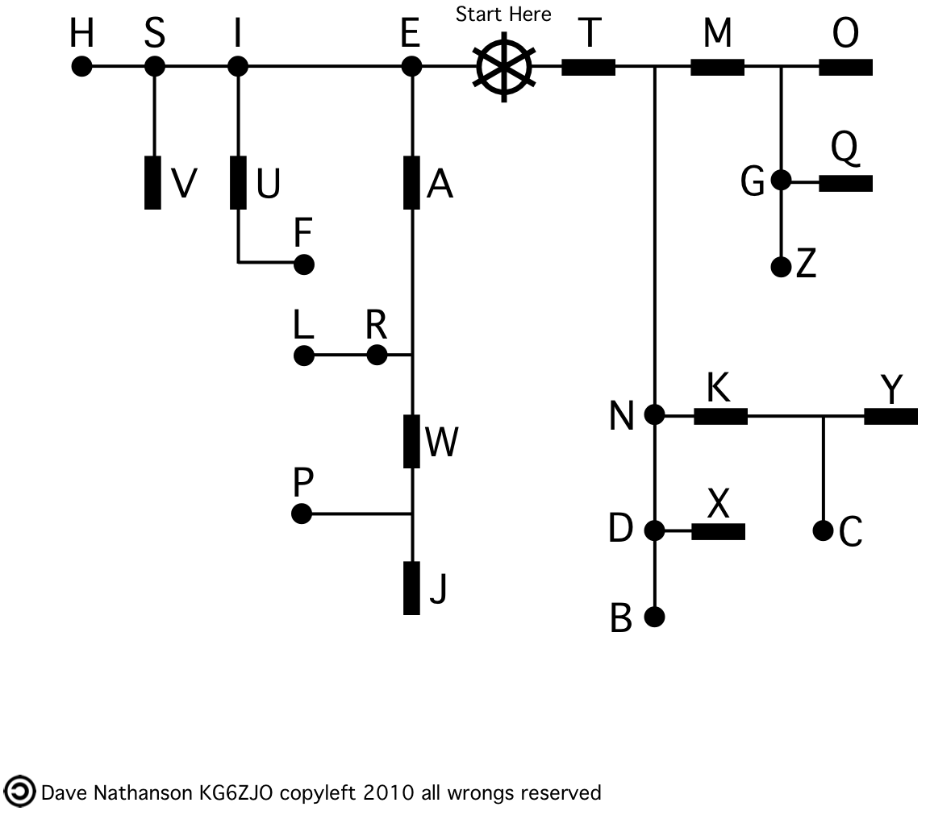

Slide 12
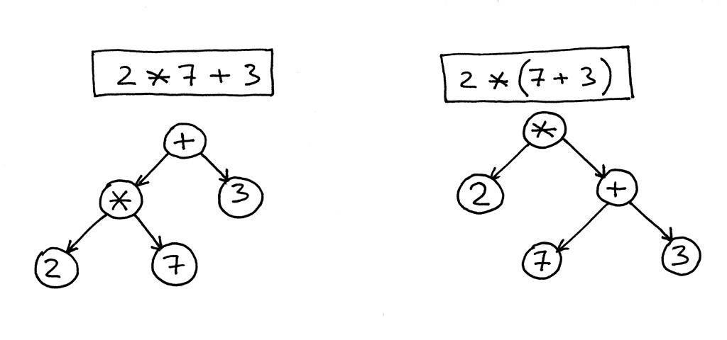
Зачем?
Для описания предметной области
Для представления данных в более удобном для обработки виде (например дерево синтаксического разбора)
Для ускорения операций с данными

Slide 13
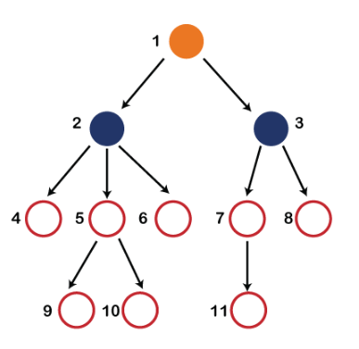
Дерево
Дерево (матем.) — связный ациклический граф.
связный — между любой парой вершин этого графа существует как минимум один путь
ациклический – без циклов, т.е. замкнутых путей (даже с заменой дуг на рёбра);
Дерево (комп. науки) — структура данных, эмулирующая древовидную структуру в виде набора связанных узлов.

Slide 14
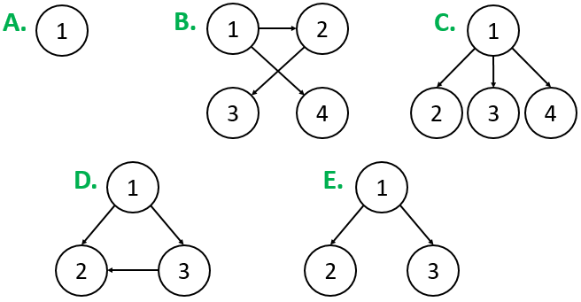
Деревья?
Не является деревом, т.к. при замене дуг на рёбра образуется цикл
Источник изображения: https://stepik.org/lesson/28726/step/3?unit=9784

Slide 15
Терминология
Корень (root)
Узлы (nodes)
Листья (leafs)
Родители (parents)
Дети (childrens)
Предки (ancestors)
Потомки (descendants)
Поддерево (subtree)
Путь (path)
Уровень (level)
Пень (stump)

Slide 16
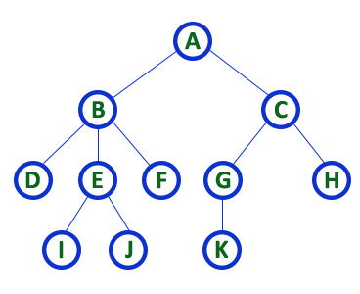
Терминология
Корень (root): A первый узел в дереве
Рёбра
Узлы (nodes): A – K вершина графа, хранящая значение и, возможно, указатели на дочерние узлы
Листья (leafs): D, I, J, F, K, H последние (терминальные) узлы в дереве, у которых нет детей
Родители (parents), Дети (childrens)
Предки (ancestors), Потомки (descendants)
Поддерево (subtree)
Путь (path)
Уровень (level)
Корень
Изображения из http://www.btechsmartclass.com/data_structures/tree-terminology.html

Slide 17
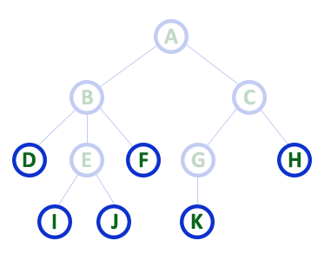
Листья (leafs)
Листья (leafs): последние (терминальные) узлы в дереве, у которых нет детей

Slide 18
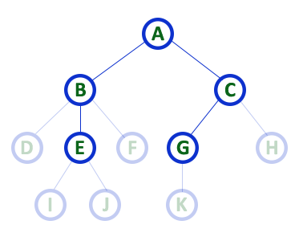
Внутренние узлы (internal nodes)

Slide 19
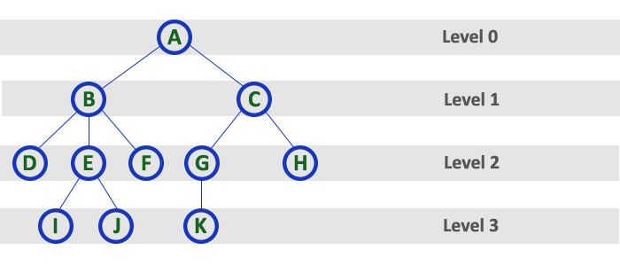
Уровни (levels)

Slide 20
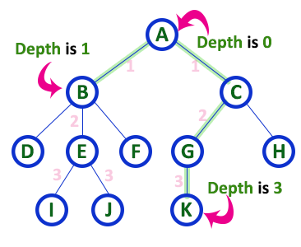
Глубина (depth)

Slide 21
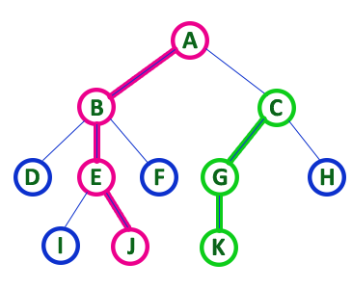
Путь (path)
Примеры путей
A - B - E - J
C - G - K

Slide 22
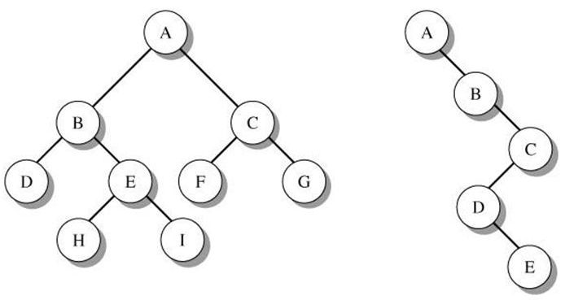
Высота (глубина) дерева
height (tree) =
-1, если дерево пустое*
max( height( left_tree), height( right_tree) ) + 1, если дерево не пустое
* листья содержат пустые узлы в качестве дочерних
Высота 3
Высота 4

Slide 23
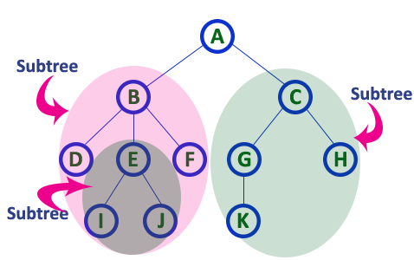
Поддерево (subtree)
Дерево – это рекурсивная структура, т.к. каждый узел – корень собственного поддерева.
Деревья удобно обрабатывать рекурсивными алгоритмами.

Slide 24
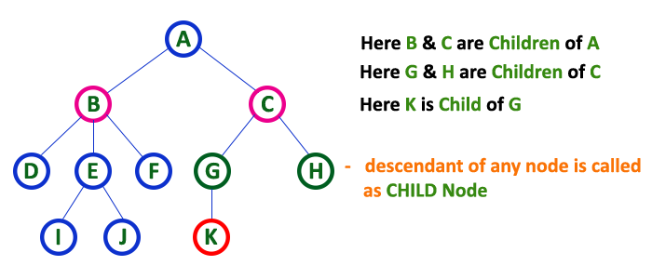
Дети (childrens) и родители (parents)

Slide 25
Предки (ancestors) и потомки (descendants)
Предки для K: G, C, A
Предки для I: E, B, A
Потомки для C: G, K, H

Slide 26
Пример построения дерева на основе узлов
У. Топп, У. Форд. Структуры данных в С++: Пер. с англ. – М.: ЗАО «Издательство БИНОМ», 1999, 816с. §11.1; 11.2

Slide 27
АТД дерева
Операции

Slide 28
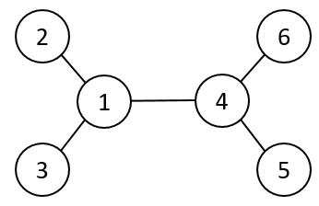
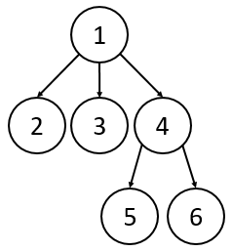
Деревья без корня (unrooted trees)
Дерево без корня – дерево, где у каждого узла есть соседние узлы, но не дочерние.
Дерево
Дерево без корня

Slide 29
Виды деревьев
Отличаются алгоритмами вставки, удаления и т.д.
Бинарное дерево
Куча
Бинарное дерево поиска
AVL-дерево
Красно-чёрное дерево
B-дерево
T-дерево
…

Slide 30
Бинарные деревья

Slide 31
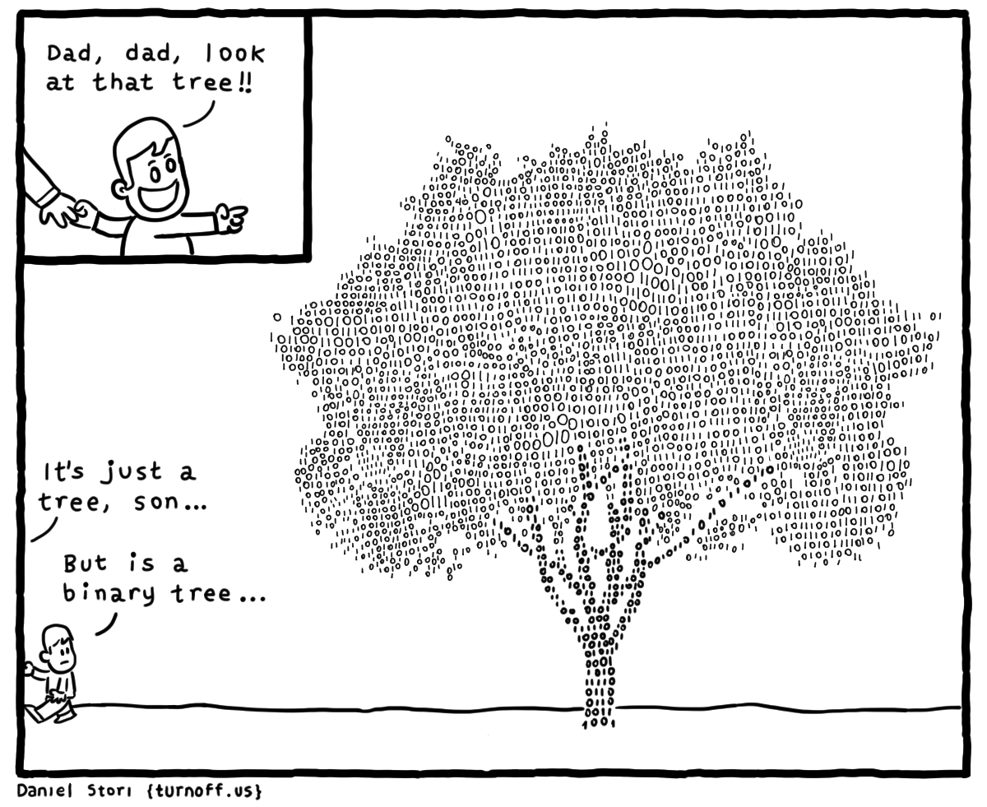

Slide 32
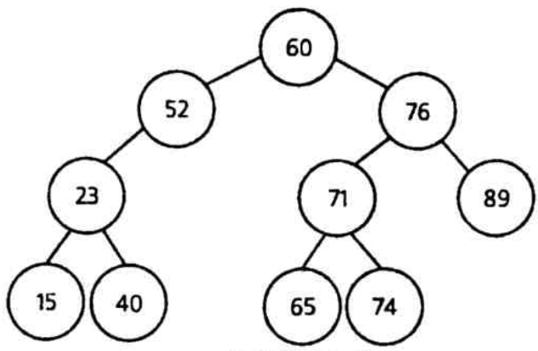
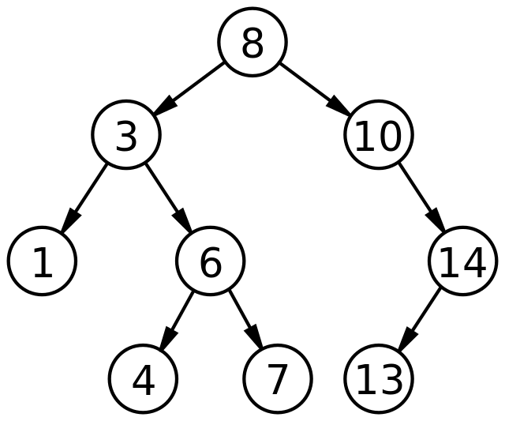
Бинарное дерево
Дерево, у каждого узала которого может быть 0, 1 или 2 сына. Любое дерево может быть единственным образом представлено в виде бинарного дерева. На любом уровне h дерева может быть от 1 до 2^{h} узлов

Slide 33
Формальное определение
Бинарное дерево – множество узлов, подчиняющихся условиям
Пустое множество является деревом
Разбивается на 3 непересекающихся множества
S – корень
{L1, L2, …, Ln} – левое поддерево S
{R1, R2, …, Rm} – правое поддерево S

Slide 34
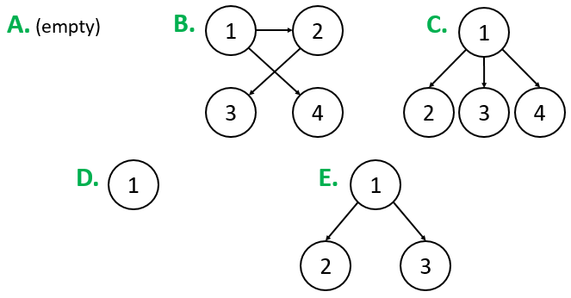
Не бинарное дерево
Источник изображения: https://stepik.org/lesson/28726/step/9?unit=9784

Slide 35
Плотность, вырожденость
На любом уровне дерева может быть от 1 до 2^{n} узлов. Число узлов на уровне – показатель плотности дерева. Плотные деревья эффективнее, т.к. содержат более короткие пути.
Вырожденное (degenerate) дерево – дерево, эквивалентное связанному списку. У каждого узла есть только один дочерний узел.
Вырожденное дерево

Slide 36
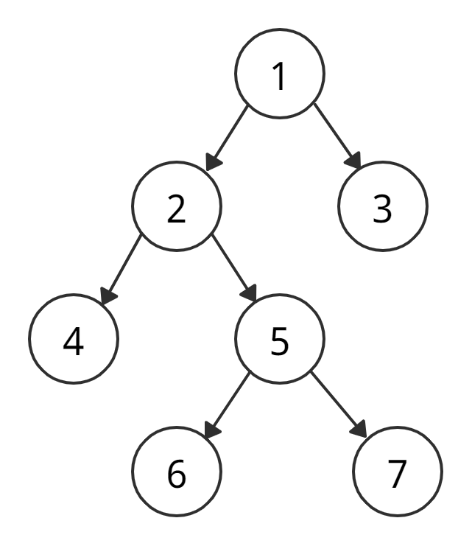
Полное (full) бинарное дерево
В некоторой литературе полным деревом называется совершенное дерево
Полное или строгое (full, strict) бинарное дерево глубины N
Каждый узел имеет 0 или 2 потомка

Slide 37
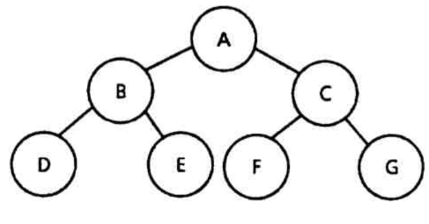
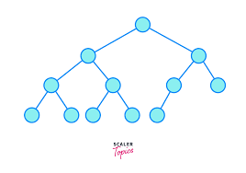
Законченное (complete) и совершенное (full) дерево
Законченное (complete) бинарное дерево глубины N
имеет на каждом уровне 0..N-1 полный набор узлов
все листья уровня N расположены слева
Совершенное (perfect) бинарное дерево глубины N
имеет на каждом уровне 0..N полный набор узлов
В некоторой литературе совершенное дерево называется полным
en.wikipedia.org/wiki/Binary_tree#Types_of_binary_trees

Slide 38
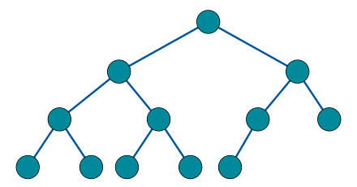
Строгие и завершённые бинарные деревья?
Строгое (полное) бинарное дерево
Строгое (полное) бинарное дерево
Строгое (полное) бинарное дерево
Завершённое (complete)

Slide 39
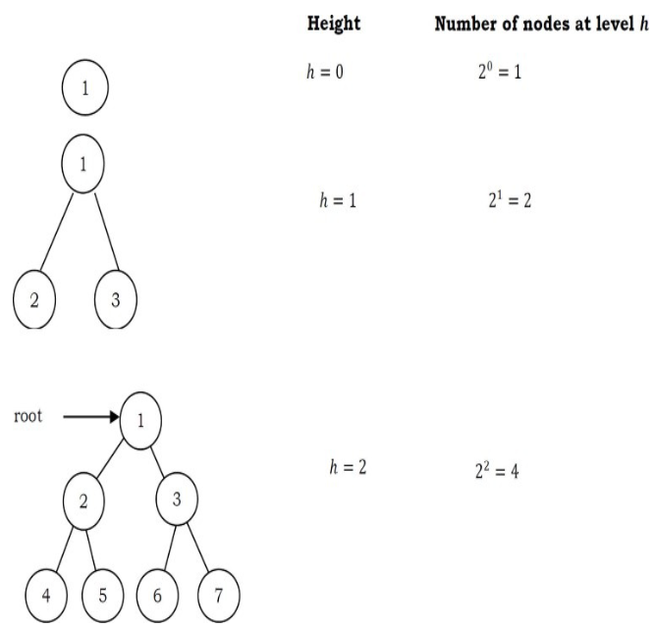
Height
Nodes

Slide 40
Количество узлов
По формуле суммы геометрической прогрессии
Количество узлов на уровень совершенного дерева: 2⁰ + 2¹+ 2² + ··· + 2^{h} = 2^{h+1} – 1
2^{h} – количество узлов на последнем уровне h.
Число узлов N законченного (complete) бинарного дерева высоты h удовлетворяет условию:
2^{h} <= N <= 2^{h+1} - 1 < 2^{h+1}
Выведем формулу для вычисления количества уровней
log₂( 2^{h} ) <= log₂(N) < log₂( 2^{h+1})
h <= log₂(N) < h+1
Количество пустых узлов (null) в законченном (complete) дереве из N узлов: N+1

Slide 41
Куча (heap)

Slide 42
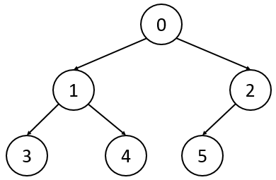
Куча (heap)
Куча (бинарная) – дерево, удовлетворяющее условиям
Узлы могут иметь 0, 1 и 2 дочерних узла (бинарное дерево)
Если узел A – родитель B, тогда узел А имеет приоритет не меньше чем B
Это законченное (complete) дерево
На основе кучи удобно реализовывать очередь с приоритетом: доступ к самому приоритетному элементу: O(1) вставка: O(log n) удаление: O(log n)
на рис. чем меньше число, тем больше приоритет (min-heap), для max-heap всё наоборот

Slide 43
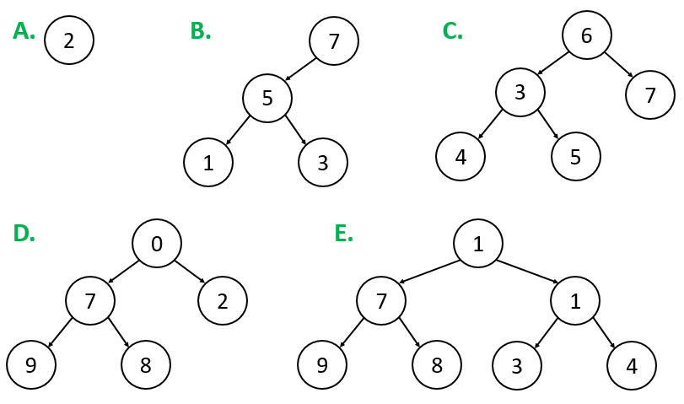
Куча?
нет
нет
https://stepik.org/lesson/28863/step/5?unit=9900
Notes:
B и C - не кучи

Slide 44
Операции
Получение наибольшего элемента
Вставка
Удаление
…
Интерактивный пример работы операций и пример хранения законченного дерева в массиве: cs.usfca.edu/~galles/visualization/Heap.html

Slide 45
Обход дерева

Slide 46
Обход дерева (Tree traversing)
Количество способов – количество перестановок (Pn) из трёх элементов: 3!
Возможные способы обхода:
NLR LNR LRN
NRL RNL RLN
Возможные действия при обходе:
(N) обработка текущего узла
(L) переход к левому потомку
(R) переход к правому потомку
Классифицируем обход на основе самого важного действия – обработке текущего узла (N)
preorder inorder postorder прямой симметричный обратный
NLR LNR LRN
NRL RNL RLN

Slide 47
Обход дерева (Tree traversing)
Перечисленные варианты обхода подразумевают заход в поддеревья. Это алгоритмы поиска в глубину (DFS, Deep First search).
Такие алгоритмы удобно записывать в рекурсивной форме.
При записи в итеративной форме удобно использовать очередь (FIFO).
Поиск в ширину (BFS, Breadth First Search) идет из начальной вершины, посещает сначала все вершины находящиеся на расстоянии одного ребра от начальной, потом посещает все вершины на расстоянии два ребра от начальной и так далее.
Алгоритм поиска в ширину является по своей природе нерекурсивным (итеративным).
Для его реализации применяется структура данных очередь (FIFO).
youtu.be/-vXvN8PL1_I?si=_nJS0cp758F1Pvdo — демонстрация всех алгоритмов

Slide 48
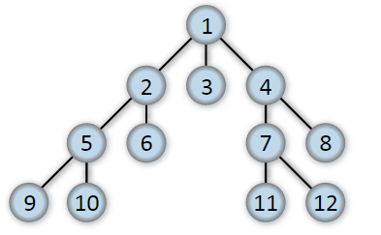
Поиск в ширину (проход по уровням, Breadth First Search BFS)
https://www.techiedelight.com/ru/depth-first-search-dfs-vs-breadth-first-search-bfs/
Notes:
https://learnc.info/adt/binary_tree_traversal.html

Slide 49
Поиск в ширину (проход по уровням)
Алгоритм обхода с помощью очереди
Поместить корень в очередь
Достать узел из очереди
Выполнить действие для узла
Поместить в очередь левого и правого потомка (если не пустые)
Вернутся к пункту 2
Notes:
https://learnc.info/adt/binary_tree_traversal.html

Slide 50
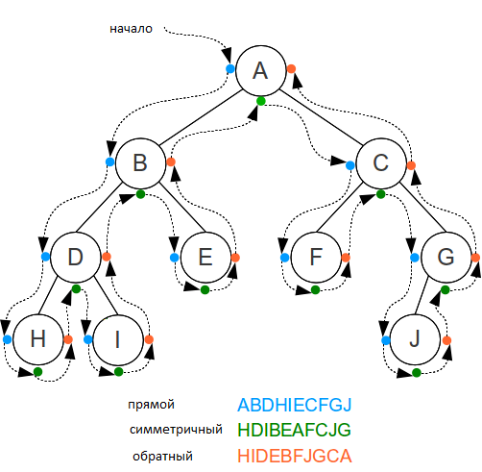
Поиск в глубину (DFS, Deep First search)
NLR
LNR
LRN
https://habr.com/ru/articles/267855/

Slide 51
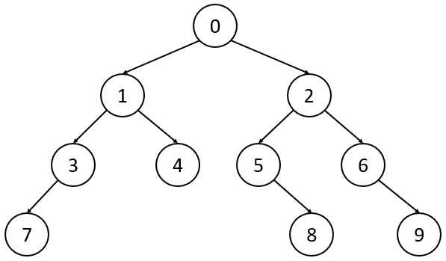
Опишите последовательность обхода в глубину
https://stepik.org/lesson/28726/step/11?unit=9784

Slide 52
Пример на C++ обхода в глубину, в порядке LNR (симметричный)
Алгоритм обхода с печатью Пример диаграммы рекурсии Алгоритм обхода с применением произвольной функции? Вычисление глубины? Подсчёт количества узлов? Копирование и удаление дерева?

Slide 53
Бинарное дерево поиска Binary Search Tree (BST)

Slide 54
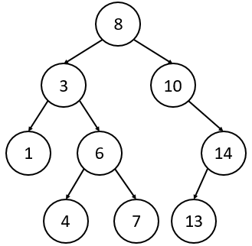
Бинарное дерево поиска, BST
Данные в узлах BST дерева располагаются так, что соблюдается условие: левое поддерево < корень < правое поддерево Данные в дереве должны иметь отношения порядка. Операции find, size, height, get_root, clear, insert, update, empty, successor, iterator

Slide 55
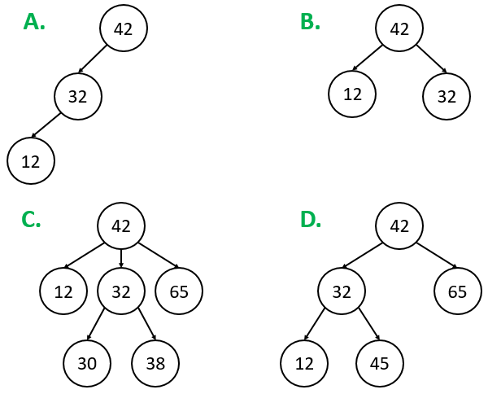
BST?
BST
https://stepik.org/lesson/28727/step/2?unit=9785

Slide 56
BST vs Binary heap
Чем отличается двоичное дерево поиска от двоичной кучи?

Slide 57
Поиск следующего наибольшего (successor)
Возможные случаи
Элемент имеет правого потомка
Идти вправо
Идти влево до конца
Элемент не имеет потомков
Идти вверх, пока текущий узел не окажется левым потомком своего родителя. Искомое значение находится в родителе.
O(n) - для несбалансированного дерева O(log₂n) - для сбалансированного дерева

Slide 58
Поиск следующего наибольшего (successor)
successor(13) = 14, т.к. 13 уже является левым потомком родителя 14
successor(8) = 10 вправо -> 10, идти влево нельзя successor(10) = 13 вправо -> 14 влево -> 13, больше идти влево нельзя successor(7) = 7 7 - не левый потомок, вверх 6 - не левый потомок, вверх 3 - левый потомок, берём значение из его родителя - 8
successor(4) = 6 4 уже левый потомок, берём значение из его родителя - 6

Slide 59
Удаление узла (remove)
Возможные случаи
Нет дочерних элементов
Удалить узел
Один дочерний элемент
Присоединить дочерний к родителю, текущий узел удалить
Два дочерних элемента
Найти следующий наибольший (successor)
Обменяться с ним значениями
Удалить узел, с которым произошёл обмен
O(n) - для несбалансированного дерева O(log₂n) - для сбалансированного дерева

Slide 60
Удаление (remove)
remove(6) два потомка, поэтому ищем след. наибольший: successor(6) = 7 обмен 6 и 7 удаление листа 6

Slide 61
Поиск (find)
Текущий узел = корневой узел
Если искомое_значение == значение_в_узле, то значение найдено
Если искомое_значение < значение_в_узле, то перейти в правое поддерево, далее пункт 1
Если искомое_значение > значение_в_узле, то перейти в левое поддерево, далее пункт 1
Если у узла нет дочерних элементов, то завершить поиск. Искомого значения в дереве нет.
O(n) – если дерево не сбалансировано O( log₂n ) – если дерево сбалансировано

Slide 62
Поиск (find)
Найти 8
Найти 13
Найти 4
Найти 5

Slide 63
Вставка (insert)
Искать (find) вставляемое значение
Если значение найдено, то дублировать его
Если значение не найдено, вставить после того узла, где закончился поиск
O(n) – если дерево не сбалансировано O( log₂n ) – если дерево сбалансировано

Slide 64
Вставка (insert)

Slide 65
Все операции
size – подсчёт количества узлов, height – определение высоты (глубины) дерева, get_root – получение корня по указателю на любой узел, clear – удаление всех узлов, insert - вставка, empty – проверка дерева на пустоту, successor – поиск следующего наибольшего узла для данного значения, iterator – итератор по узлам дерева

Slide 66
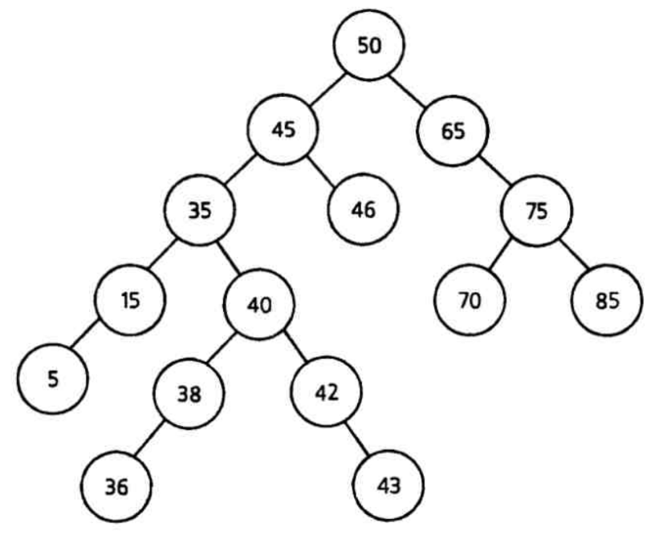

Slide 67
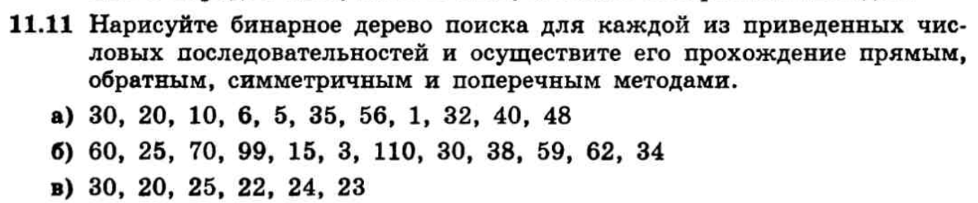

Slide 68
Видео по теме
Тренировки по алгоритмам от Яндекса. Лекция 8: «Деревья» youtube.com/live/lEJzqHgyels?si=CHW_VF2tjTsOa_eN&t=787 Видео из курса по структурам данных: https://stepik.org/lesson/28726/step/1?unit=9784

Slide 69
Интерактивная демонстрация

Slide 70
Некоторые другие примеры применения деревьев
Конкорданс [1]
Сжатие Хоффмана

Slide 71
Недостатки бинарных деревьев поиска
Нет никаких гарантий, что дерево будет сбалансировано.
Дерево будет несбалансированным, если добавляемый элементы будут преимущественно больше (или меньше) корневого.
В крайнем случае дерево будет вырожденным и операции поиска, вставки и удаления будут занимать время аналогичное таким же операциям в списке.

Slide 72
Решить эти проблемы призваны бинарные деревья с иными правилами выполнения операций:
Случайные деревья поиска, Randomized Search Tree (RST),
AVL Tree
Red-Black Tree
…

Slide 73
Итераторы

Slide 74
Итераторы (iterator)
Итератор — интерфейс, предоставляющий доступ к элементам коллекции (массива или контейнера) и навигацию по ним.
Итераторы позволяют перебрать все элементы коллекции (дерева, списка и т.п.). При этом инкапсулируя алгоритм обхода. Причём можно остановится в любой момент, что, например, трудно сделать при обходе дерева не редактируя код процедуры обхода.
Итераторы позволяют однажды прервав перебор элементов вернутся к нему с того же места. Что нельзя сделать в рекурсивных алгоритмах.

Slide 75
Итераторы в стандартной библиотеке C++
std::vector vec {1, 5, -8, 12, 42};
for (int x: vec)
std::cout<<x<<" ";
std::list<int> st;
st.push_back(1); st.push_back(5); st.push_back(-8);
st.push_back(12); st.push_back(42);
for (int x : st)
std::cout<<x<<" ";
std::set<int> S{1, 5, -8, 12, 42};
for (int x: S)
std::cout<<x<<" ";
Одинаковый способ перебора элементов для разных структур данных
Может быть другой порядок элементов, но они переберутся все

Slide 76
Итераторы в стандартной библиотеке C++
оператор перехода к следующему элементу
//для изменяемого итератора
list<int> L;
for (list<int>::iterator it = L.begin(),end = L.end(); it != end; ++it) {
*it = 8; // элемент, на который указывает итератор, можно изменить
for (list<int>::const_iterator it = L.begin(),end = L.end(); it != end; ++it) //если не нужно изменять элементы
cout << *it << endl;

Slide 77
Абстрактный класс итератора

